Slide 1



TRIATLON
JOSE LUIS

Slide 2
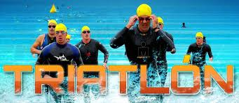

Slide 3
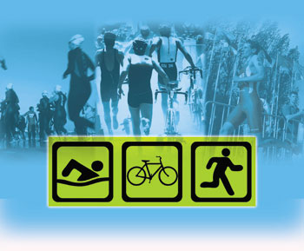

Slide 4
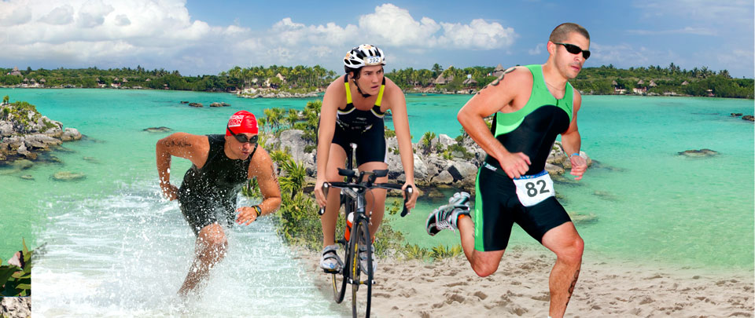

Slide 5
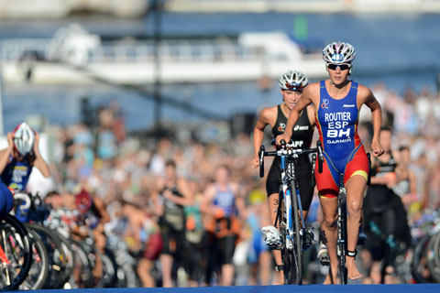

Slide 6


El triatlón es un deporte individual y de resistencia, que reúne tres disciplinas deportivas: natación, ciclismo y carrera a pie. Se caracteriza por ser uno de los deportes más duros que existen en el panorama competitivo internacional actual. Los deportistas que lo practican mantienen un severo calendario de entrenamientos para poder hacer frente a las exigentes condiciones de las pruebas, tanto físicas como psicológicas.
Existen modalidades de intensidad diferentes a la del triatlón, pero que toman de éste su esencia de combinación de distintos deportes.
En la actualidad existen grandes atletas dedicados exclusivamente a la práctica del triatlón. El número de adeptos a este deporte crece en una progresión constante desde que la historia del triatlón viviera su momento más intenso al convertirse en deporte olímpico en los Juegos Olímpicos de Sídney 2000.

Slide 7
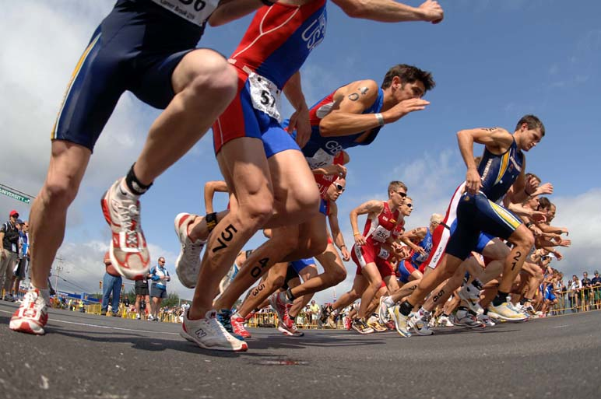

Slide 8
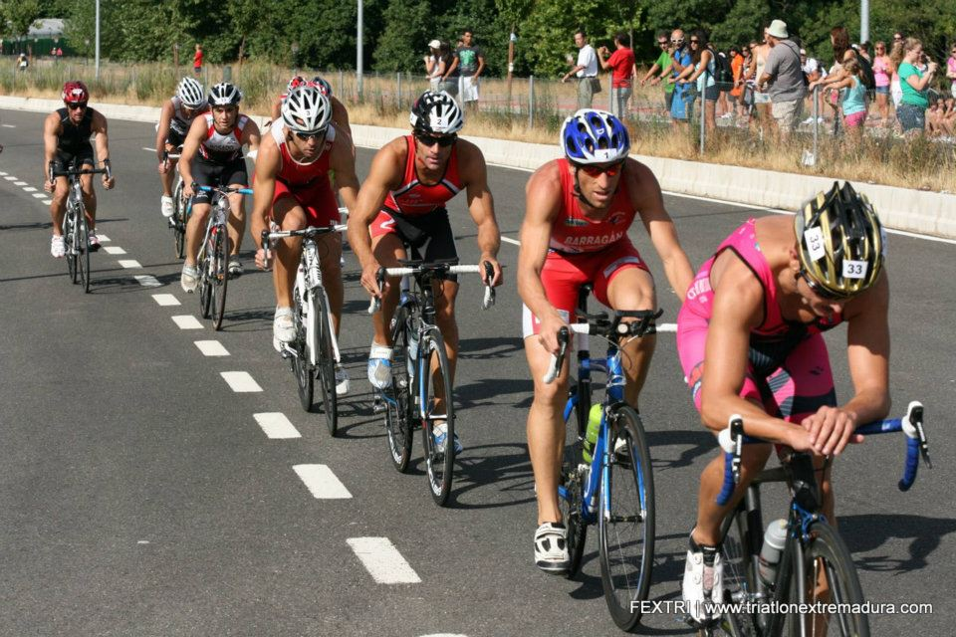

Slide 9
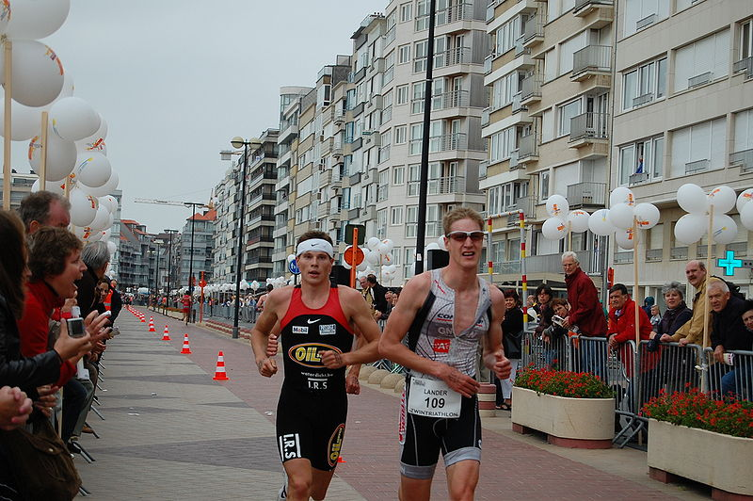

Slide 10
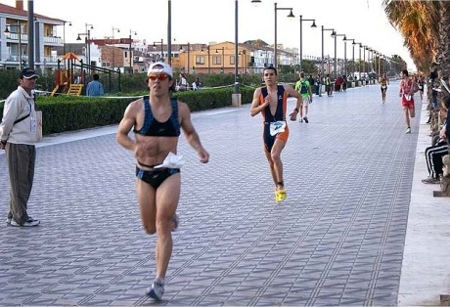
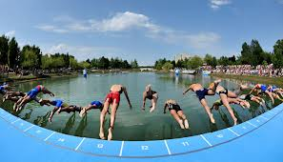
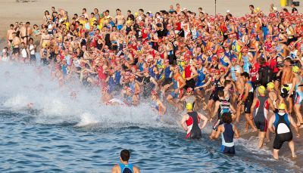
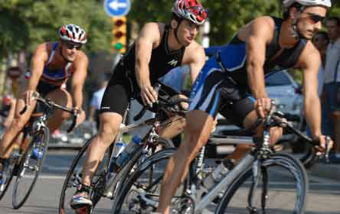

Slide 11
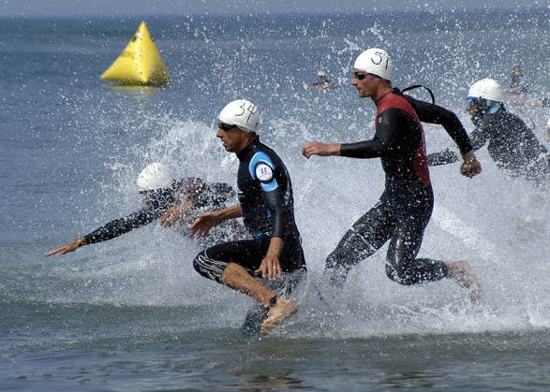

Slide 12
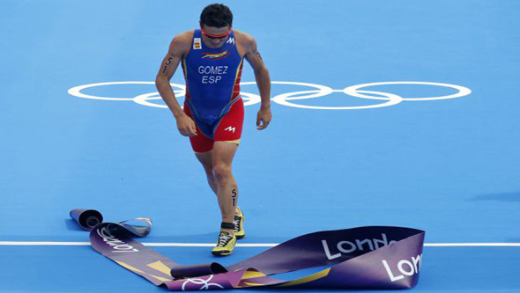

Slide 13
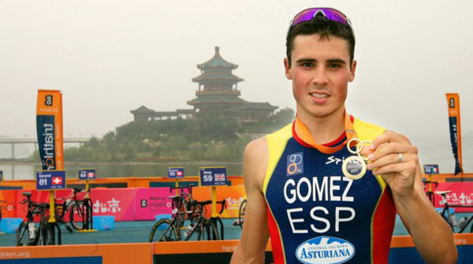

Slide 14
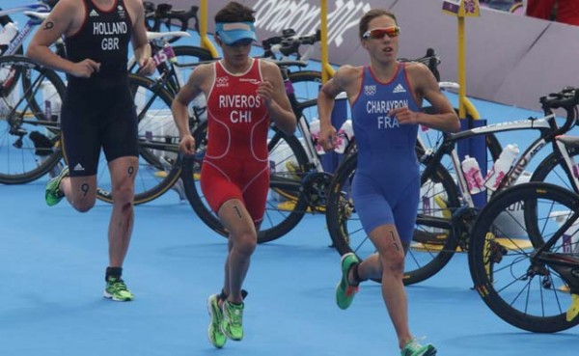

Slide 15
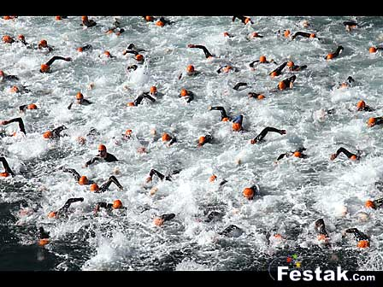

Slide 16
Modalidades
Existen otras modalidades del triatlón, como el duatlón, que aplica el orden siguiente: carrera a pie - ciclismo - carrera a pie; tiene una variante que es el duatlón de montaña, realizada en caminos no asfaltados y con una BTT. El acuatlón consiste en carrera a pie - natación - carrera a pie, en el orden indicado para cada modalidad y sin parar el cronómetro en la prueba. Otra prueba de deporte combinado es el triple tri, que consiste en tres triatlones seguidos en un mismo día y sin descanso entre ellos.
En el triatlón blanco, que se realiza en invierno, se sustituye la natación por el esquí de fondo. También existe el triatlón de montaña, que se realiza con bicicleta de montaña y por tramos no asfaltados. Y, por último, el cuadriatlón, que añade al triatlón el piragüismo. En el siguiente cuadro se describen las distancias específicas

Slide 17
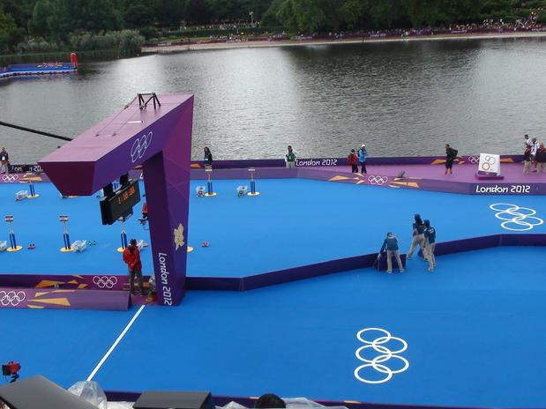

Slide 18
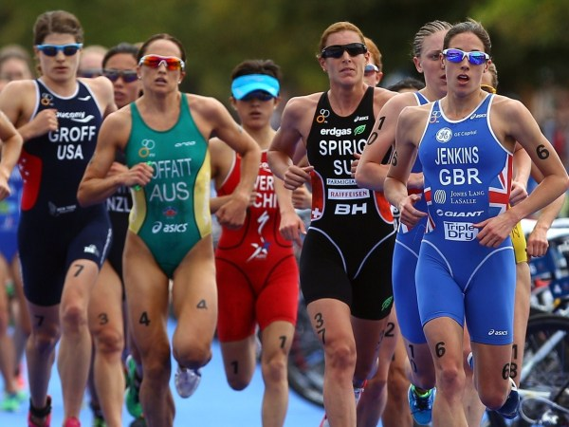

Slide 19
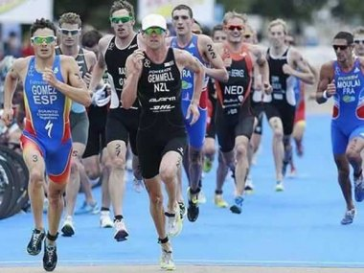

Slide 20
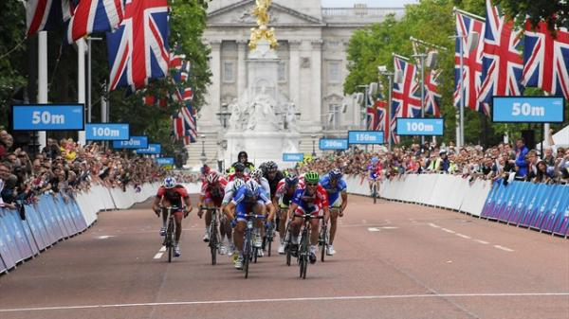

Slide 21
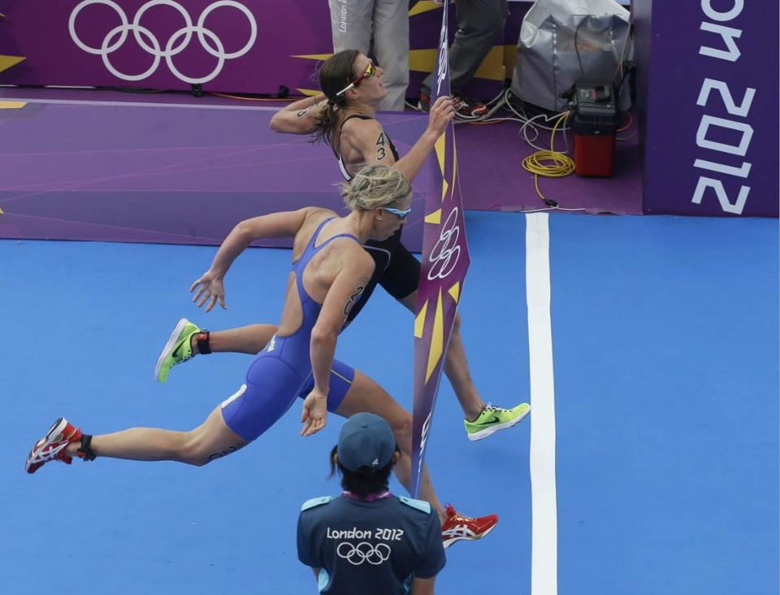

Slide 22
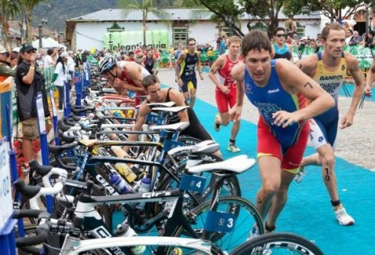

Slide 23
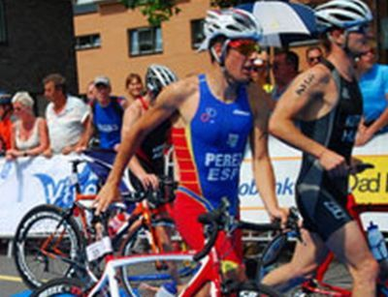

Slide 24
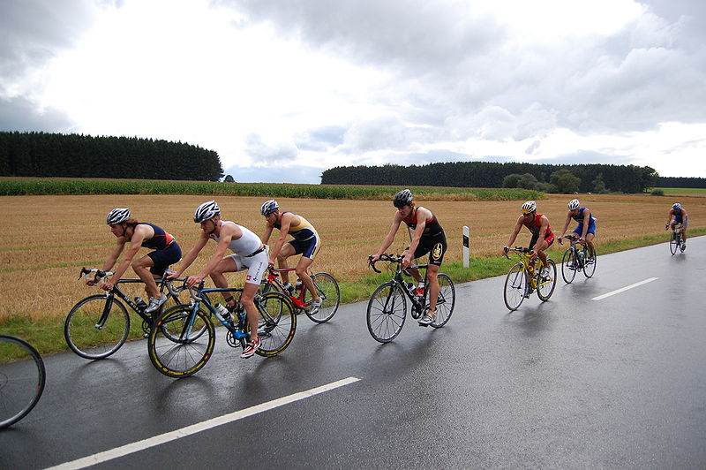

Slide 25
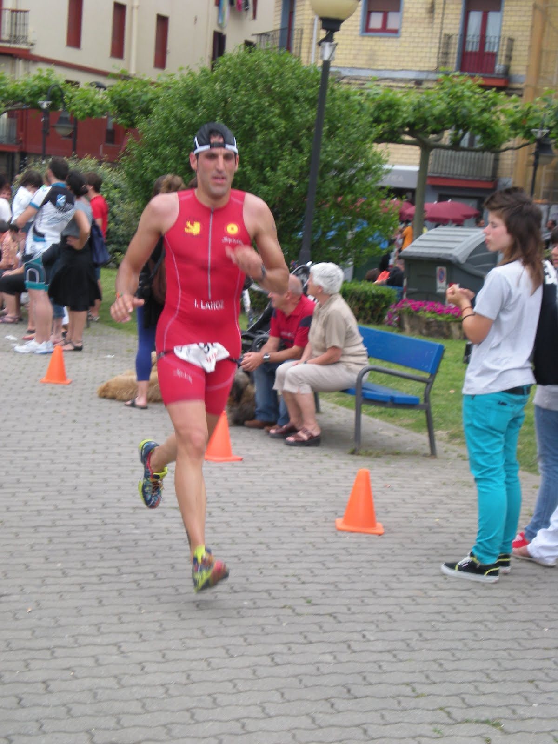

Slide 26
Los triatletas tienden a poseer una muy buena forma física, por lo que muchos atletas amateurs escogen el triatlón específicamente para obtener los múltiples beneficios que ofrece a la salud. Dado que las tres disciplinas son deportes de resistencia, casi la totalidad del entrenamiento para este deporte es de ejercicio cardiovascular (ejercicio aeróbico). Además, los triatletas deben prepararse para tres disciplinas diferentes, con lo que se obtiene un mayor equilibrio de toda la musculatura del cuerpo. En comparación con un ciclista, que entrena fundamentalmente las piernas (es decir, un solo subconjunto de la musculatura), un triatleta desarrolla una musculatura firme en las piernas, por el ciclismo y la carrera a pie, y además desarrolla buena musculatura en la parte superior, es decir, brazos, pecho y espalda, debido a la natación. También es un deporte que no cae en la monotonía, ya que se realizan tres tipos de ejercicios, que además incluyen la resistencia mental que muchos triatletas tienen que preparar para resistir el cambio de la bicicleta a la carrera a pie, el cual produce un resentimiento muscular en las piernas, además de la concentración que demandan los triatlones de distancias largas

Slide 27
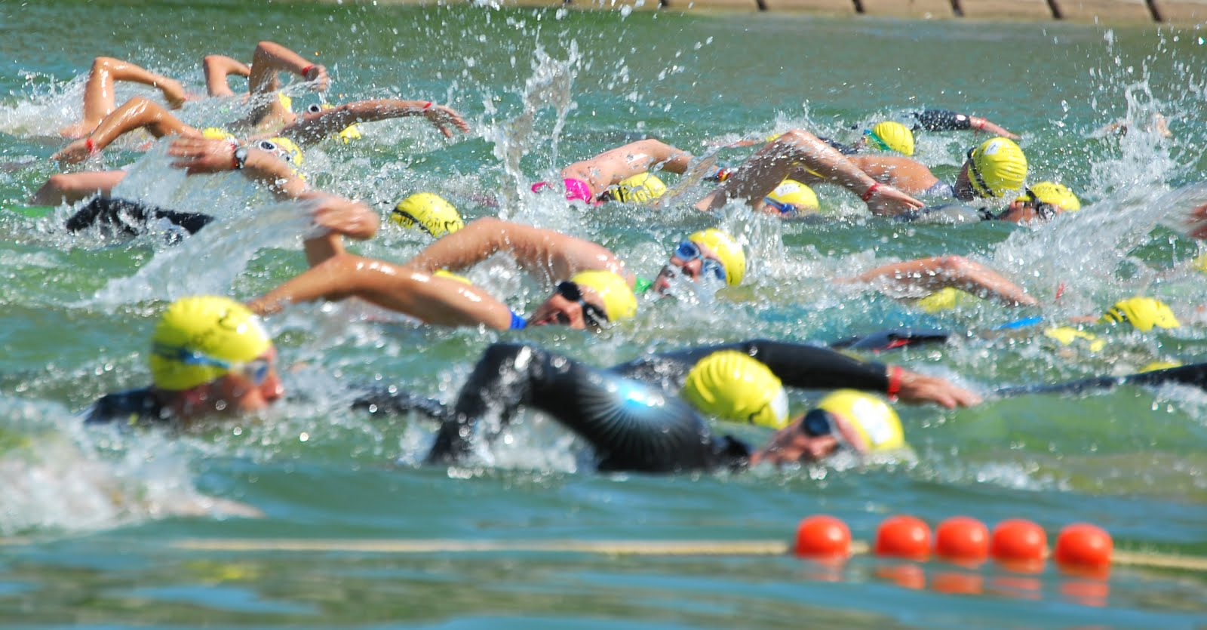

Slide 28
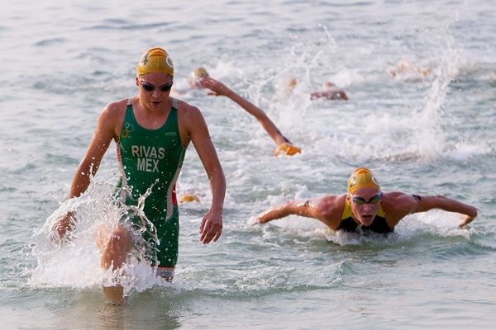

Slide 29
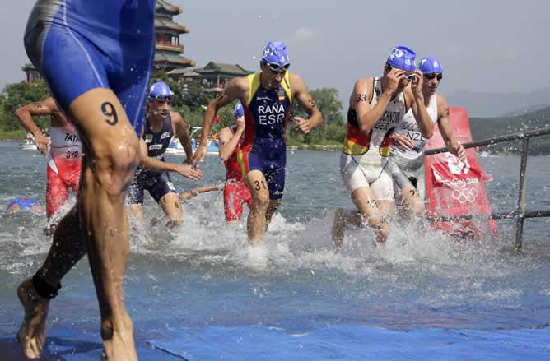

Slide 30
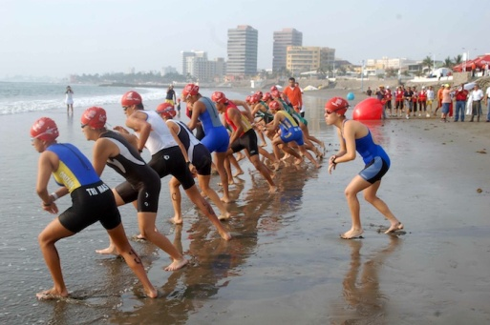

Slide 31
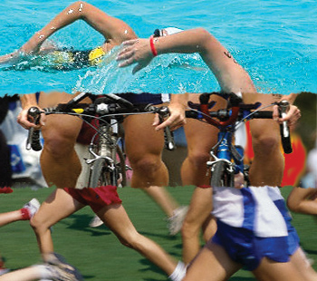

Slide 32
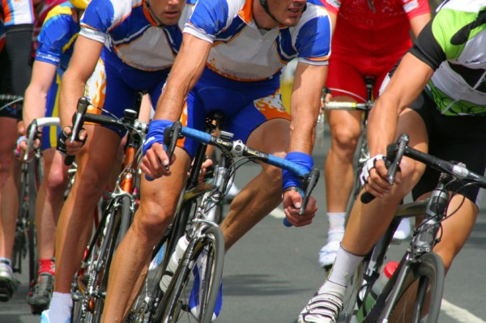

Slide 33
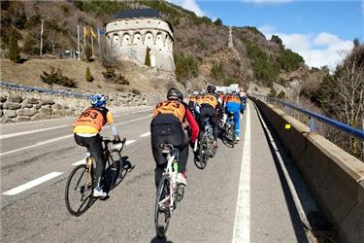

Slide 34
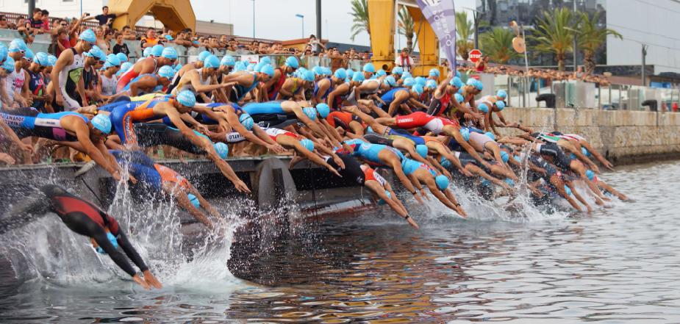

Slide 35
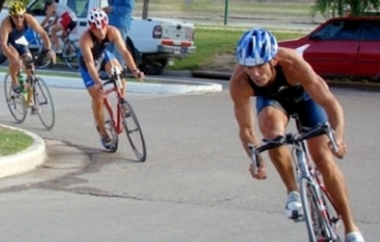

Slide 36
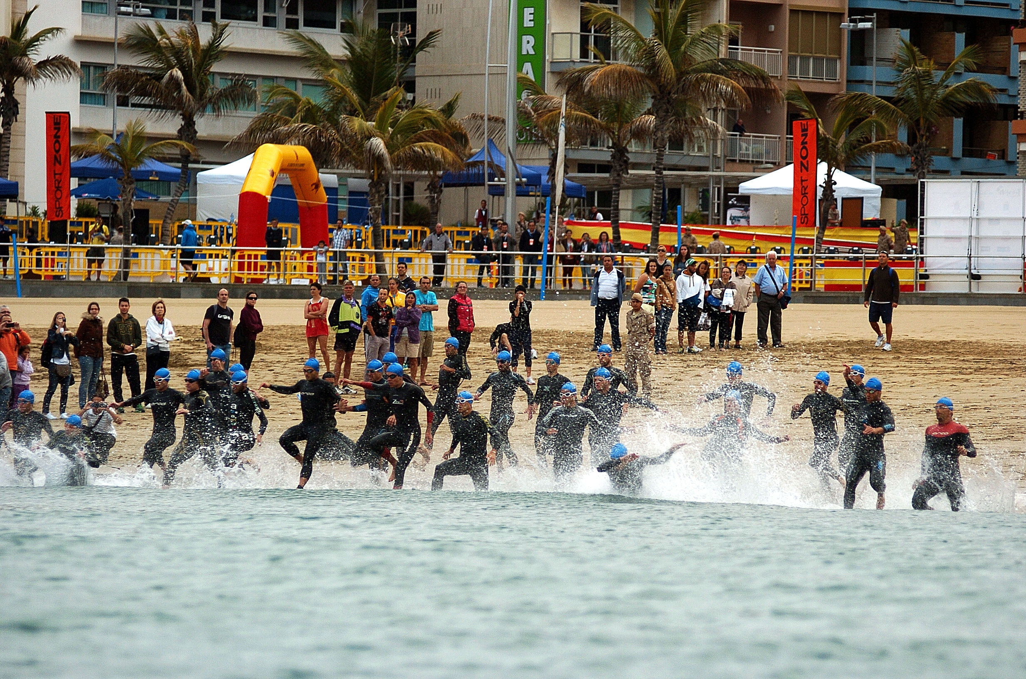

Slide 37
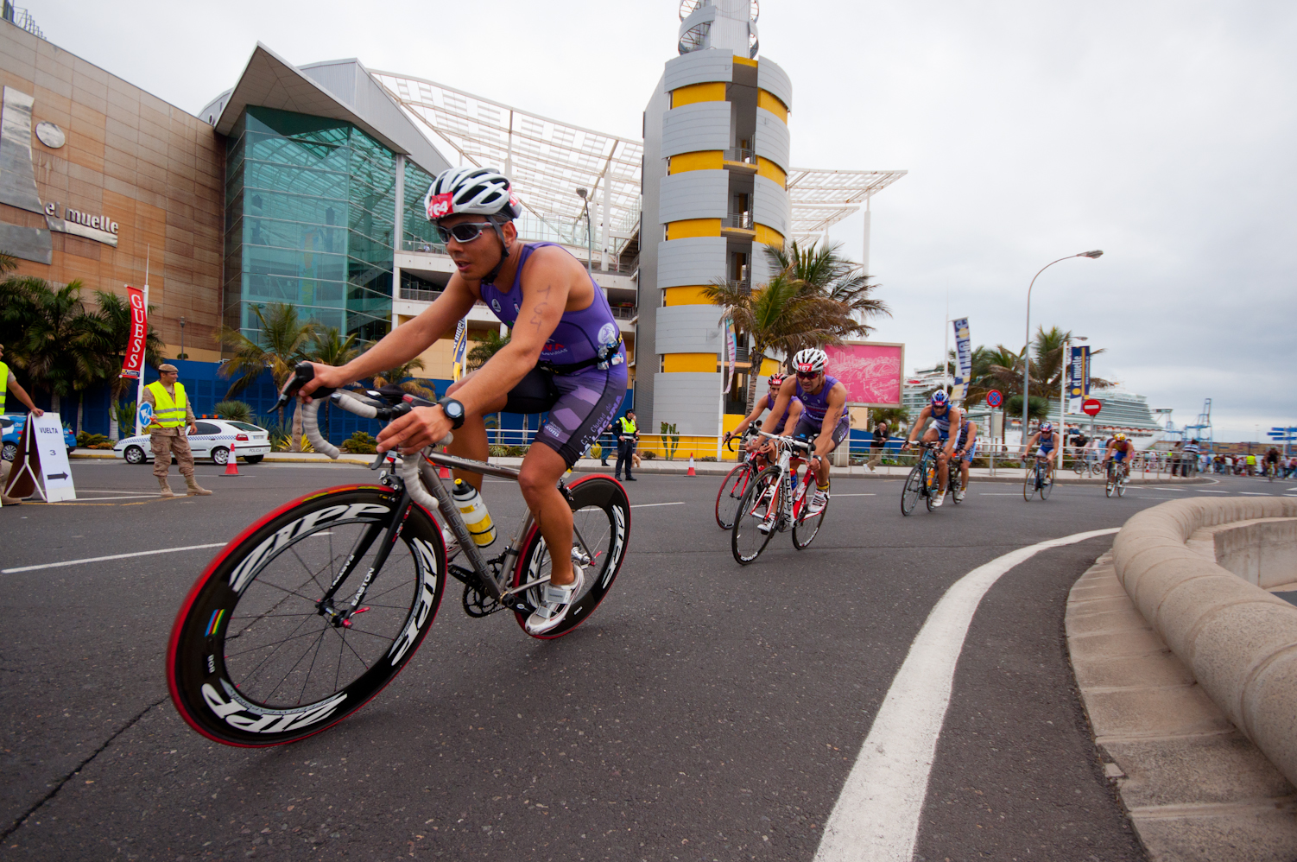

Slide 38
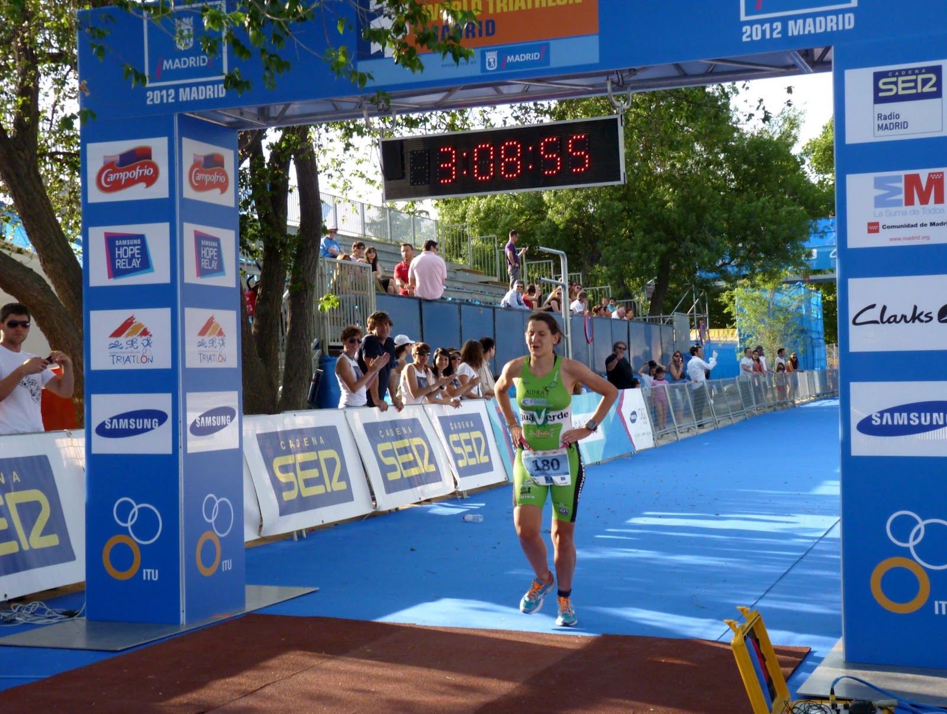

Slide 39
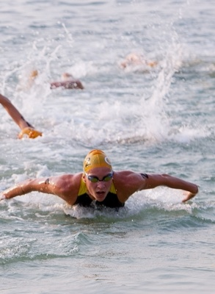

Slide 40
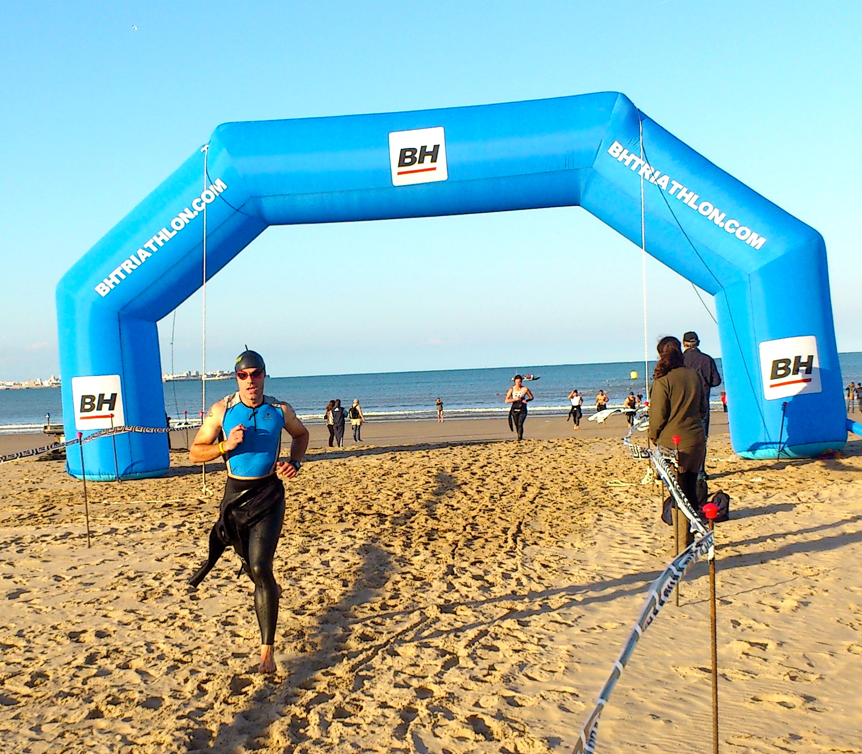

Slide 41
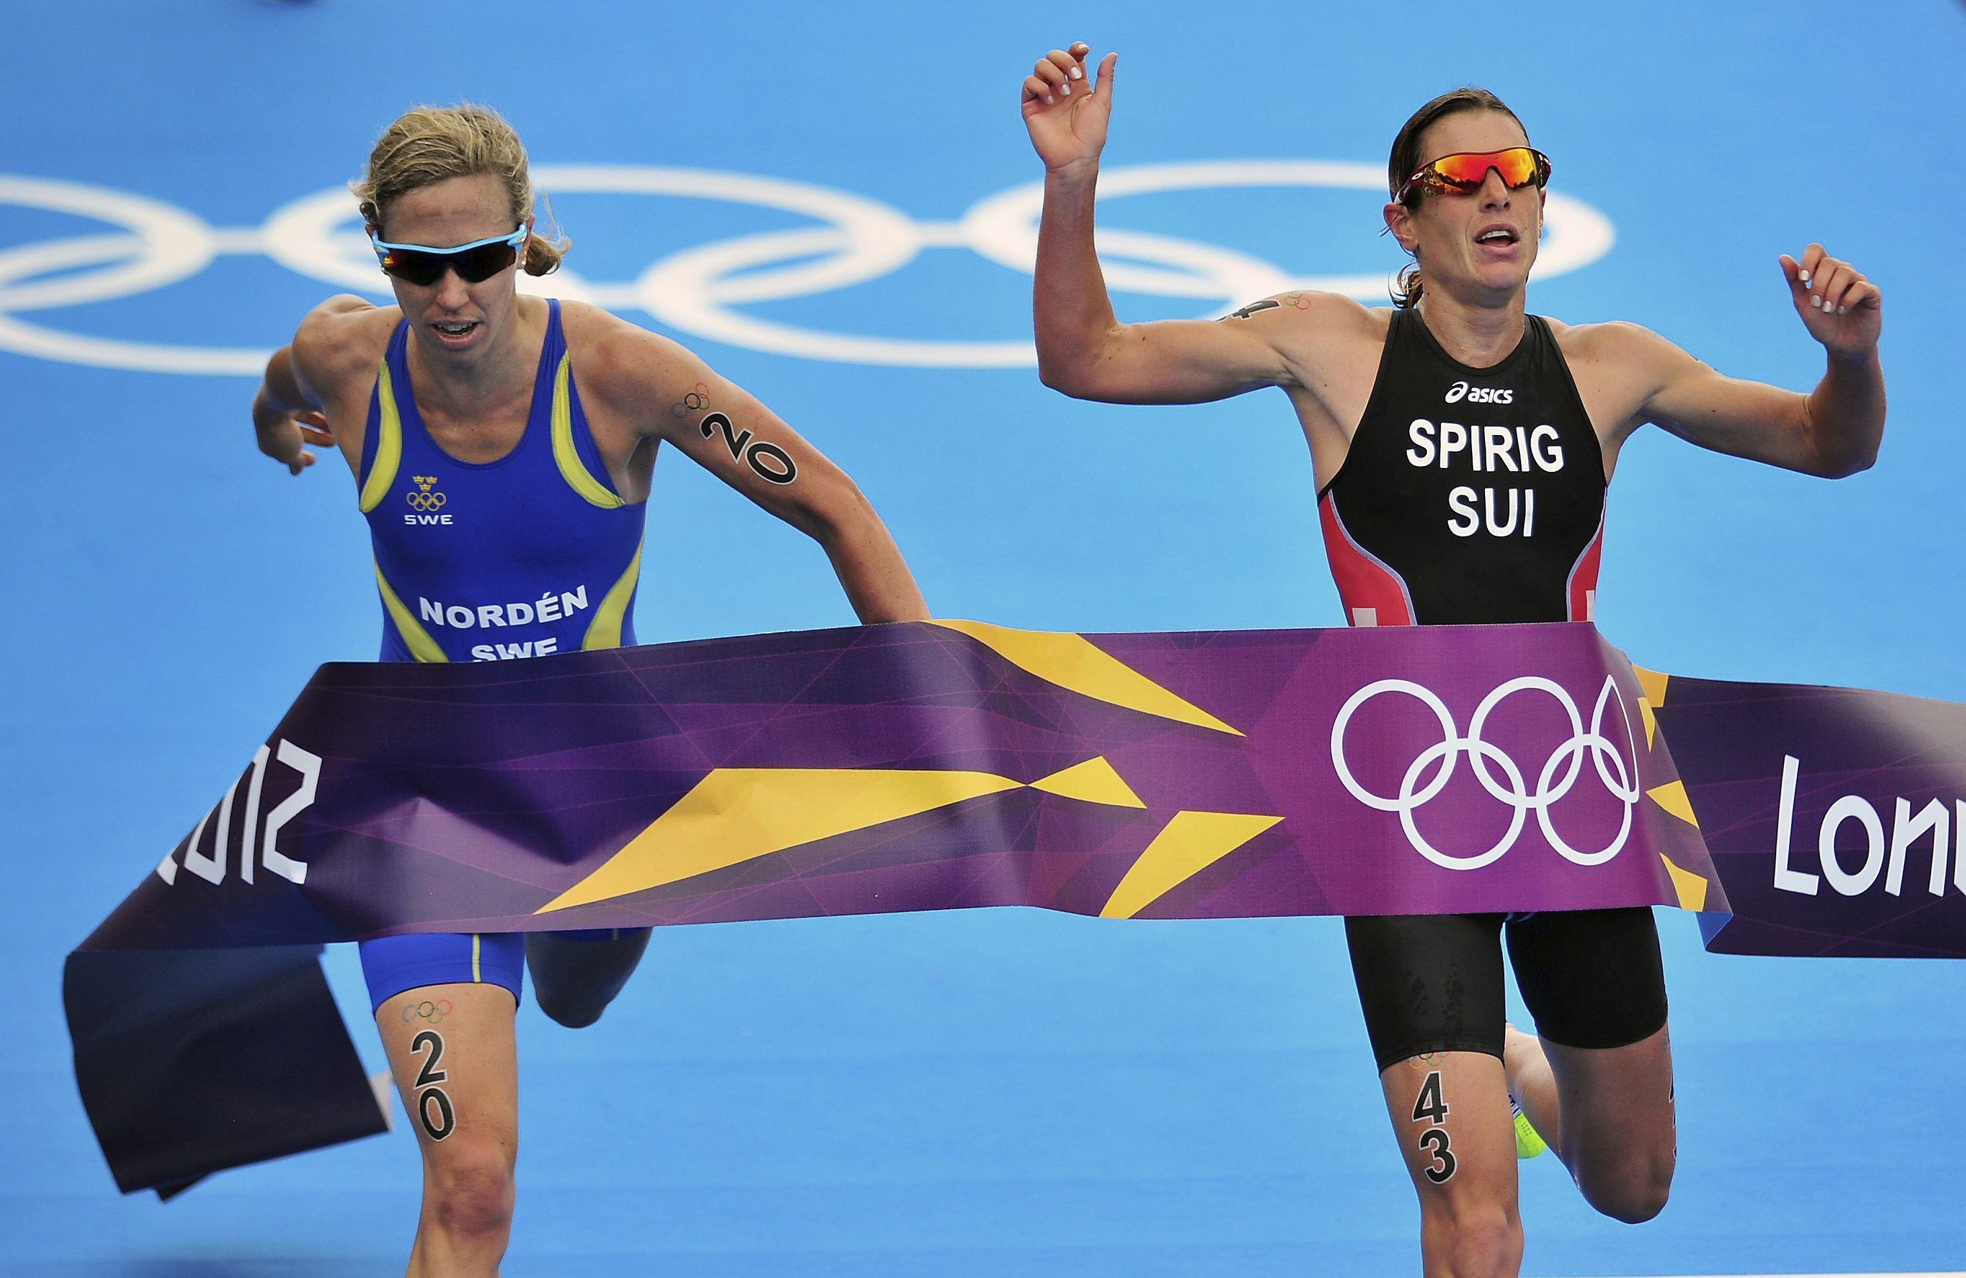

Slide 42
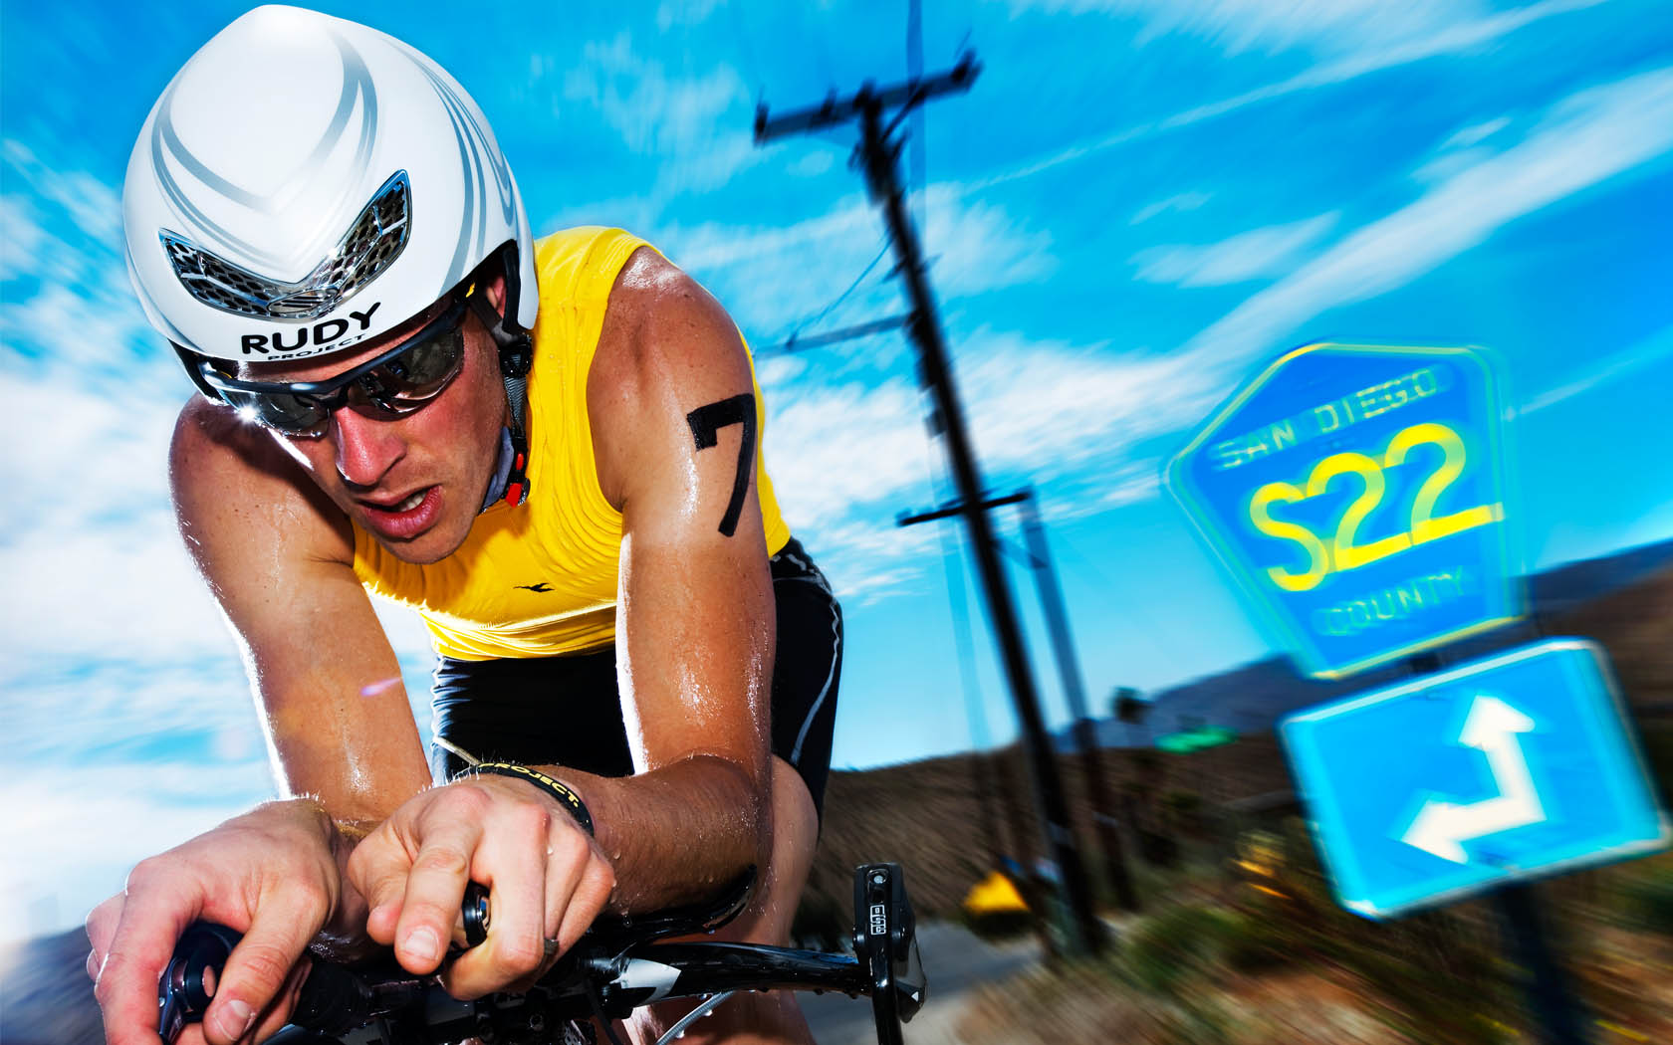

Slide 43
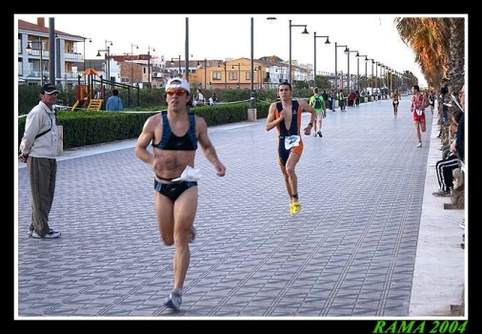

Slide 44
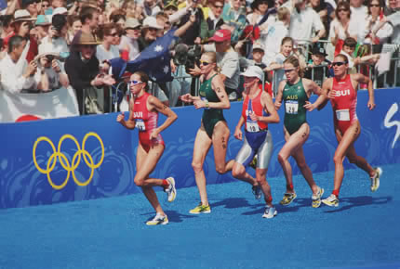

Slide 46
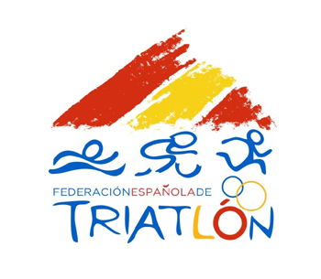

Slide 47
  UN FUERTE ABRAZO QUE TENGAS UN
  BUEN DIA . . .
JOSE LUIS

Slide 48



Accede a la sección que desees desde aquí:
Propia Creación
De la Red
Dedicatorias | Fechas Especiales | Graciosos
Historia y Arte | Lugares | Musicales
Naturaleza y Ciencias | Política | Reflexión
Religiosos | Románticos | Salud
Dedicatorias | Fechas Especiales | Graciosos
Historia y Arte | Lugares | Musicales
Naturaleza y Ciencias | Política | Reflexión
Religiosos | Románticos | Salud
Si deseas recibir pps periódicamente en tu correo electrónico subscríbete aquí:

